Slide 1
IMMIGRAZIONE
‟Falsi miti„
e luoghi comuni

Slide 6
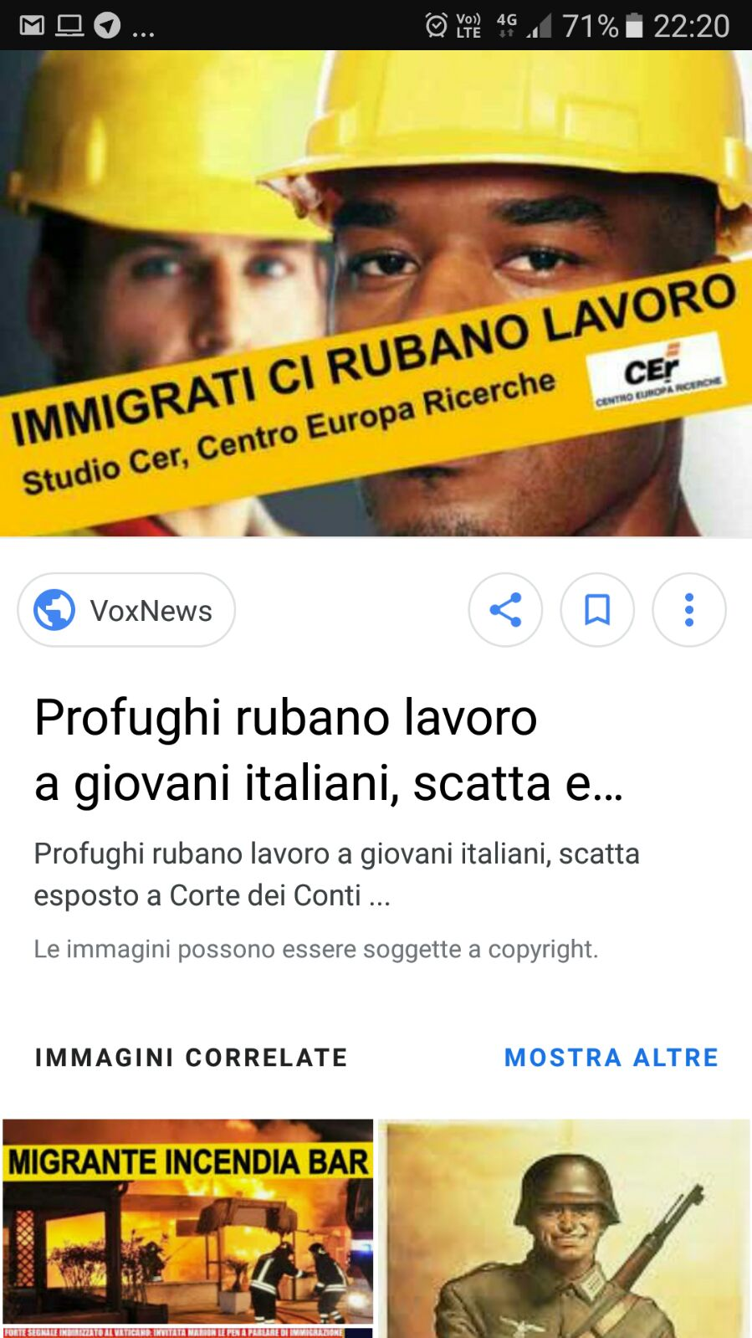

Slide 14
IMMIGRAZIONE
Grazie!

